Slide 1

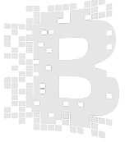
BLOCKCHAIN
O REACTOR ARC DA PROGRAMAÇÃO
DAVID EVARISTO

Slide 2
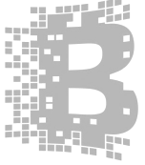
Blockchain
Vantagens do Blockchain
O blockchain é uma tecnologia inovadora que tem o potencial de transformar a maneira como realizamos transações e gerenciamos informações. Em termos simples, é um tipo de livro-razão digital que é mantido e atualizado por uma rede de computadores, garantindo que todos os registros sejam seguros, transparentes e imutáveis. Neste ebook, vamos explorar as principais vantagens do blockchain, mostrando como essa tecnologia pode melhorar a segurança, eficiência e confiança em diversos contextos. Com exemplos claros e práticos, você entenderá como o blockchain pode impactar positivamente desde transações financeiras até a proteção de dados e muito mais.

Slide 3
01
TRANSPARÊNCIA
Uma das principais vantagens do blockchain é a transparência. Cada transação é registrada em um livro-razão público que todos podem ver. Isso aumenta a confiança, pois qualquer pessoa pode verificar a autenticidade das transações.

Slide 4

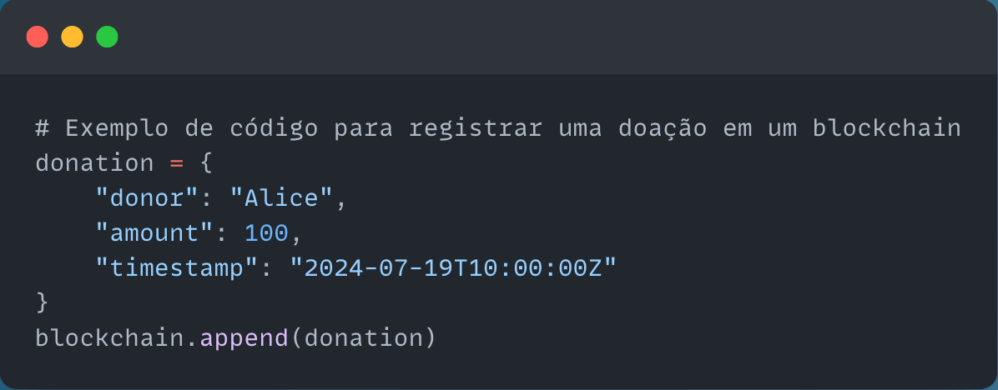
TRANSPARÊNCIA
Imagine uma instituição de caridade que usa blockchain para registrar todas as doações. Qualquer pessoa pode ver exatamente quanto foi doado e para onde foi o dinheiro.

Slide 5
02
SEGURANÇA
O blockchain é extremamente seguro devido ao seu uso de criptografia. Uma vez que uma transação é registrada, é quase impossível alterá-la sem alterar todas as transações subsequentes, o que requer consenso da rede.

Slide 6
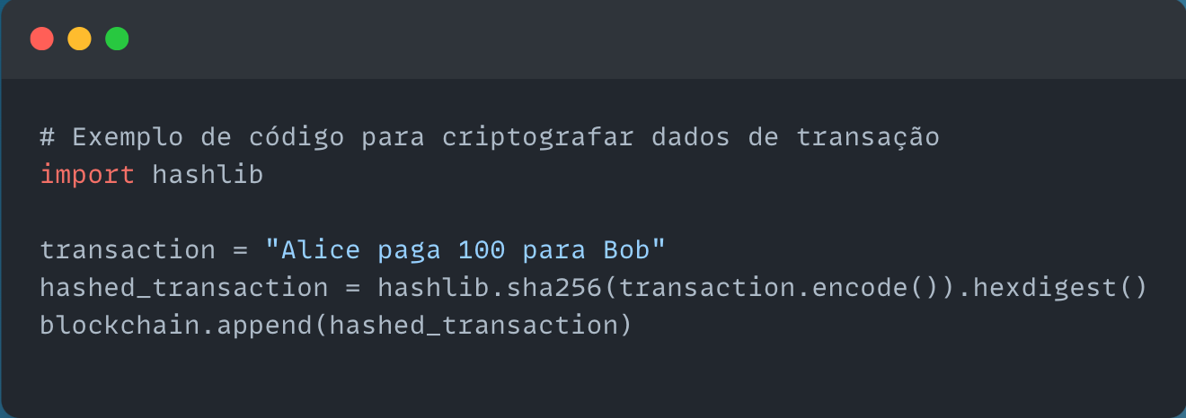
SEGURANÇA
Pense em uma loja online que usa blockchain para proteger os dados dos clientes. Uma vez que uma compra é registrada, os dados do cliente são criptografados e protegidos contra alterações.

Slide 7
03
Descentralização
O blockchain não depende de uma única entidade para verificar e registrar transações. Em vez disso, é mantido por uma rede de computadores (nós), tornando-o resistente a falhas e manipulações.

Slide 8
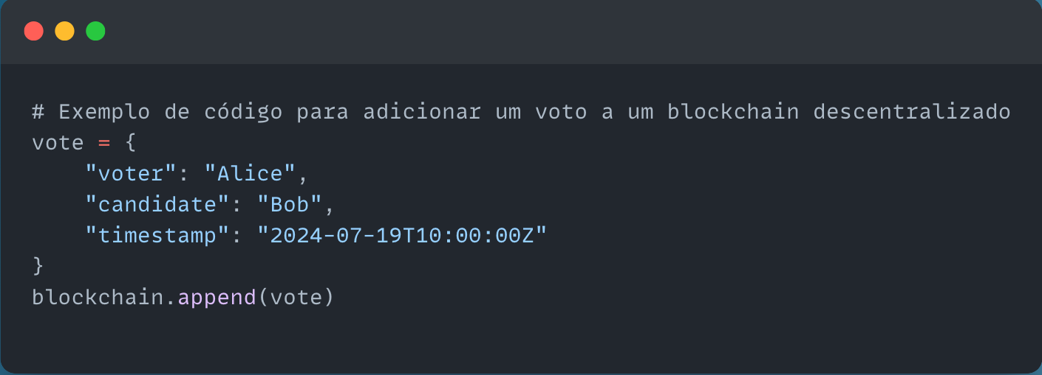
DESCENTRALIZAÇÃO
Imagine um sistema de votação online que usa blockchain. Em vez de um único servidor centralizado, os votos são registrados em vários nós, tornando o sistema mais seguro e confiável.

Slide 9
04
EFICIÊNCIA
As transações no blockchain podem ser processadas mais rapidamente e com menos custos do que através de sistemas tradicionais que envolvem intermediários, como bancos.

Slide 10
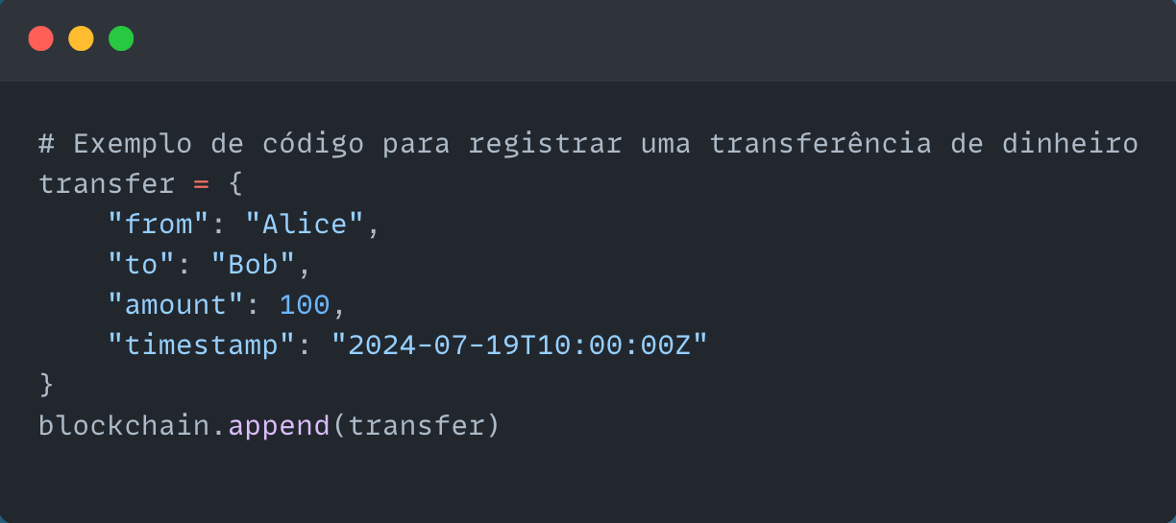
EFICIÊNCIA
Considere uma transferência internacional de dinheiro. Com blockchain, Alice pode enviar dinheiro para Bob em outro país quase instantaneamente, sem passar por bancos e pagar altas taxas.

Slide 11
05
IMUTABILIDADE
Uma vez que uma transação é registrada no blockchain, ela não pode ser alterada. Isso cria um registro permanente e à prova de adulterações.

Slide 12
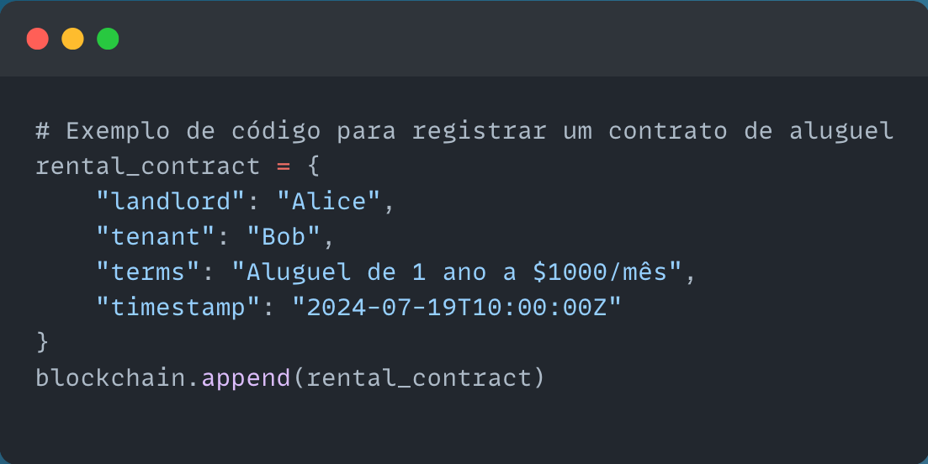
IMUTABILIDADE
Imagine um contrato de aluguel que é registrado no blockchain. Nenhuma das partes pode alterar os termos do contrato sem que todas as partes concordem, garantindo segurança para todos.

Slide 13
AGRADECIMENTOS

Slide 14

OBRIGADO POR LER ATÉ AQUI
Esse ebook foi gerado por IA, e diagramado por humano.
O passo a passo se encontra no meu Github Esse conteúdo foi gerado com fins didáticos de construção
https://github.com/david-evaristo/challenge_create_a_ebook

